Slide 1
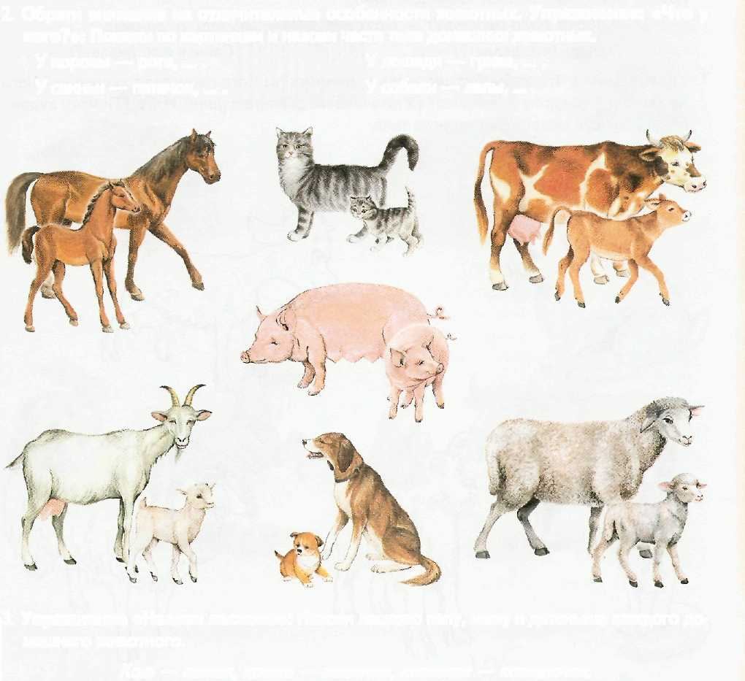
Домашние животные
Создала:
Воспитатель
ГБДОУ №2
Попова Я.С.

Slide 2
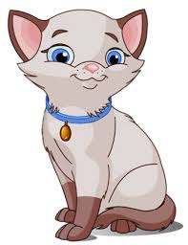
КОШКА
Маленькая кошка Прыгнула в лукошко, Потянулась, облизнулась И калачиком свернулась!

Slide 3
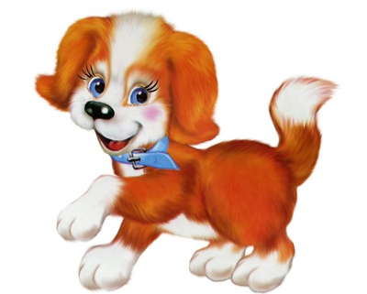
СОБАКА
У меня учёный пёс - Пёс по имени Барбос. Если в чём-то я не прав, Громко лает он: ГАВ-ГАВ!

Slide 4
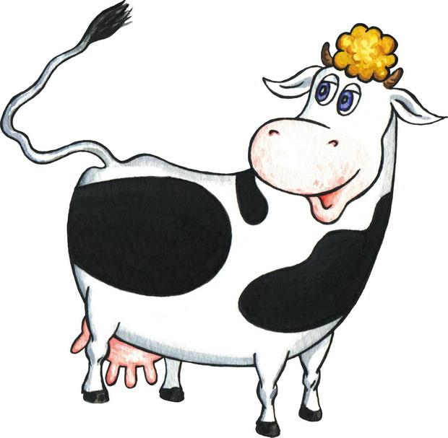
КОРОВА
Ходит Зорька по лугам, Молоко приносит нам. Жить бы Зорьке в терему, А она... в хлеву: МУ-МУ!

Slide 5
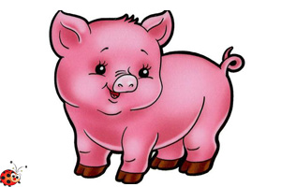
СВИНЬЯ
Пятачок умоет в луже И торопится на ужин, Отрубей я ей сварю, Скажет мне она: ХРЮ-ХРЮ!

Slide 6
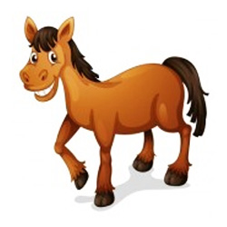
ЛОШАДЬ
На лошадку я вскочу, "Иго-го-го!" - закричу. Чуть сожму её бока, Поскакал я, мам. Пока!

Slide 7
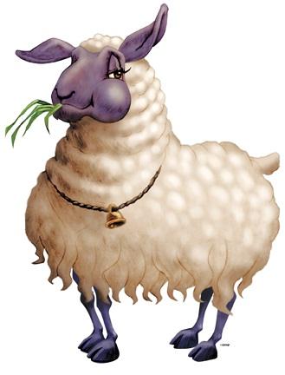
ОВЦА
Не спеша шагает с речки, В шубе ей тепло, как в печке. Подойдёт она к избе И зовёт меня: БЕ-БЕ!

Slide 8
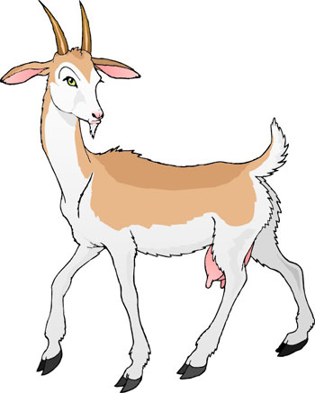
КОЗА
Колокольчиком звеня, Убежала от меня. Тает луг в вечерней тьме, Где искать её... МЕ-МЕ!

